Slide 1


ОТЧЕТ по научно-исследовательской работе аспиранта за IV семестр Тема: Разработка и исследование математических моделей управляемых процессов многокомпонентной ректификации в технологии переработки природного газа
Кафедра автоматики и процессов управления
Аспирант гр. 8931 Сердитов Ю.Н.
Руководитель Душин С.Е.

Slide 2
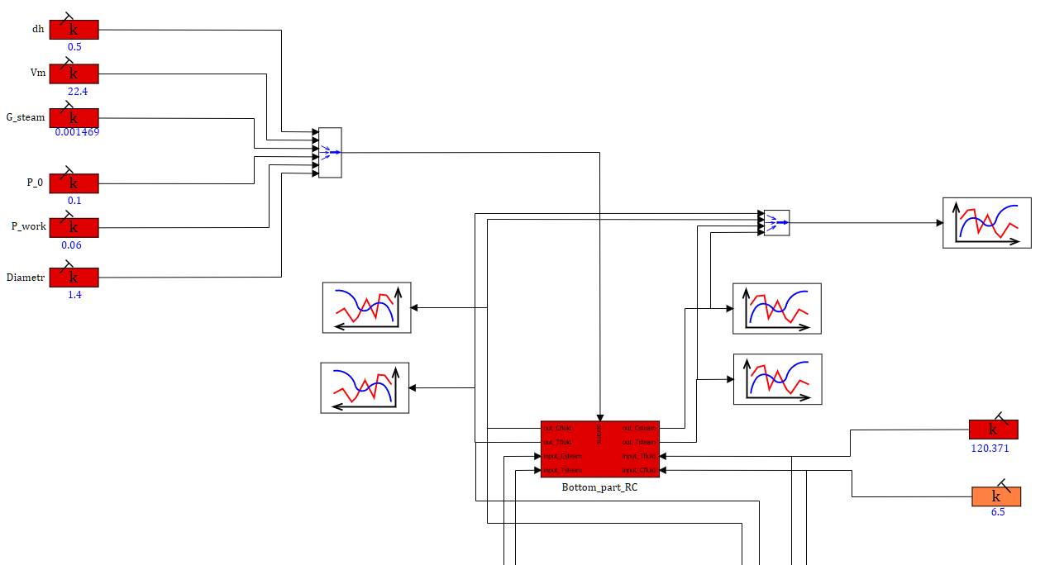
Отгонная часть РК
Параметры ф-ции скорости теплового потока пара
Исходная смесь
Входные значения из Испарителя
н.у. температуры пара и концентрации влаги в паре (Сп)

Slide 3
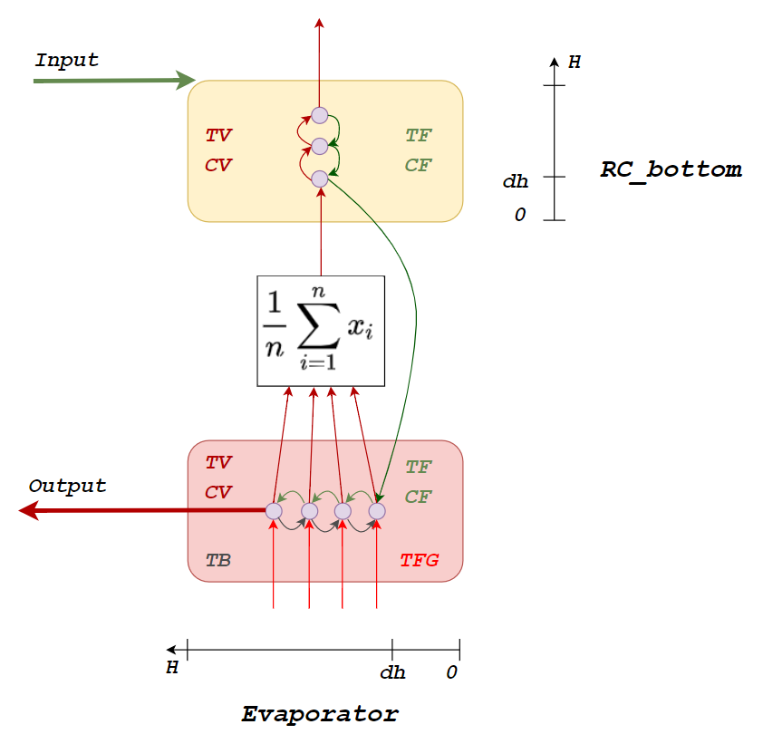
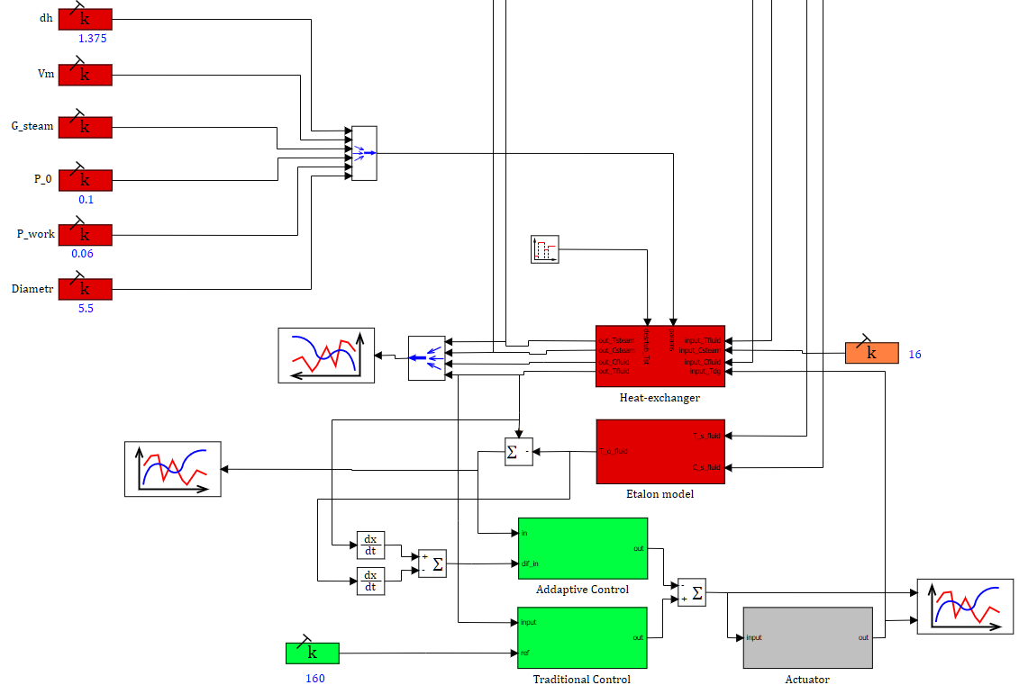
Испаритель (Теплообменник)
Возмущающее воздействие
н.у. концентр. воды в паре
Кстати, такое значение для концентрации воды в паре точно адекватное?
Эталонная модель
Сигнальная адаптация
Исполнительный механизм (заслонка)
ПИ-регулятор

Slide 4
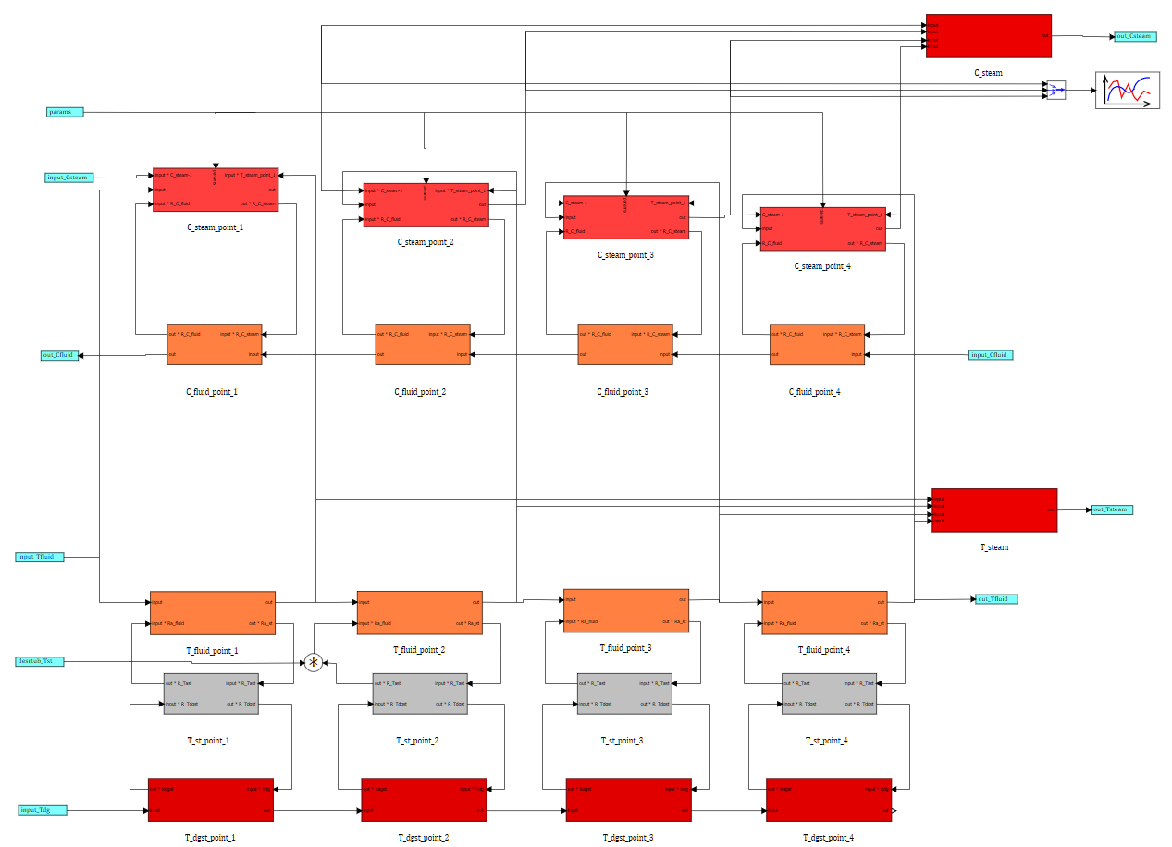
Концентрация влаги в паре
Среднее значение по 4-ём пространственным точкам
Реализация
испарителя
Концентрация влаги в паре
Массообменная фаза
Возмущающее воздействие
Теплообменная фаза
Температура пара = Температура жидкости
Температура жидкости
Температура стенок
Температура дымовых газов

Slide 5
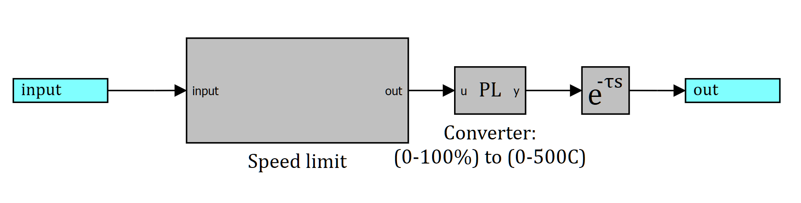
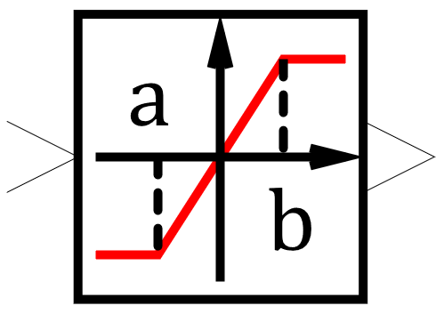
Реализация исполнительного механизма
Реализовано:
ограничение в 5 %/сек. на скорость возрастания температуры;
линейный преобразователь из процентов в градусы с верхним и нижним пределом;
и задержка по времени (1 сек.).
Вопросы/Заметки:
Обычно газовые горелки (бутановые) имеют температуру горения газов от 800 до 2000 градусов. Отсюда вопрос: почему система явно настроена на температуру горения газов не больше 550 градусов? (Кстати, даже температура огня от спички равна 350 градусам)
Необходимо ДОРЕАЛИЗОВАТЬ физичность нарастания температуры дымовых газов, ведь поддерживать температуру дымовых газов в 40 градусов НЕВОЗМОЖНО (ведь так?).
2000 °С
800 °С

Slide 6
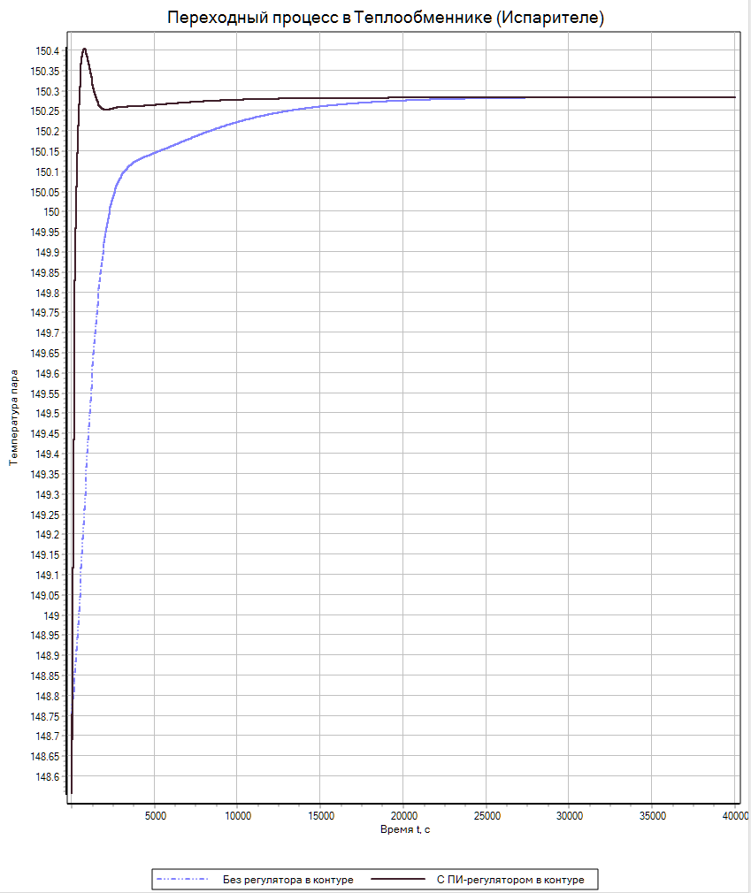
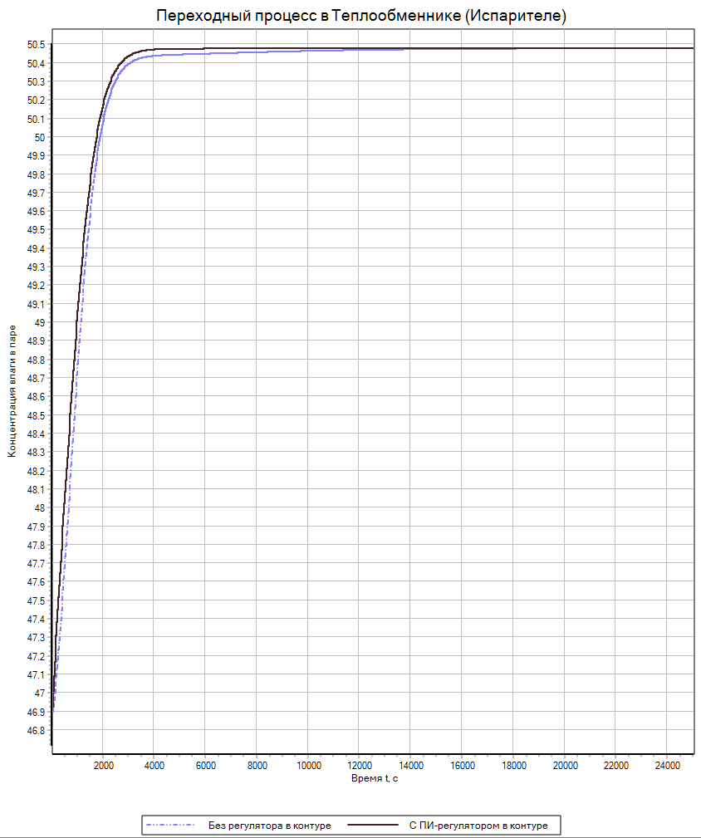
Сравнение тех. процессов с ПИ-регулирование и без него

Slide 7
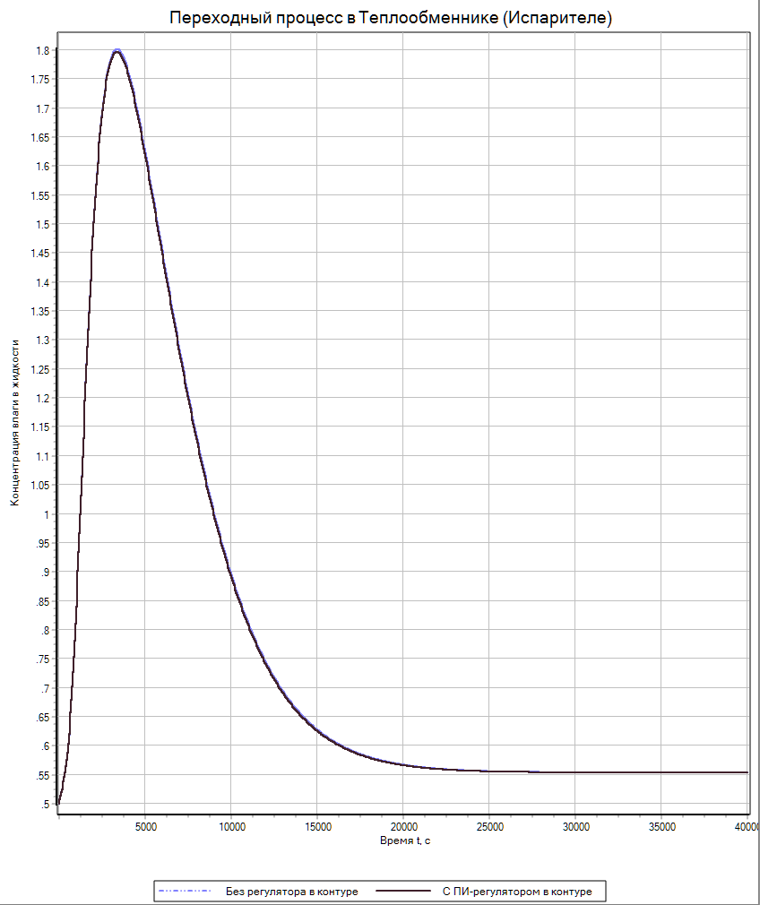
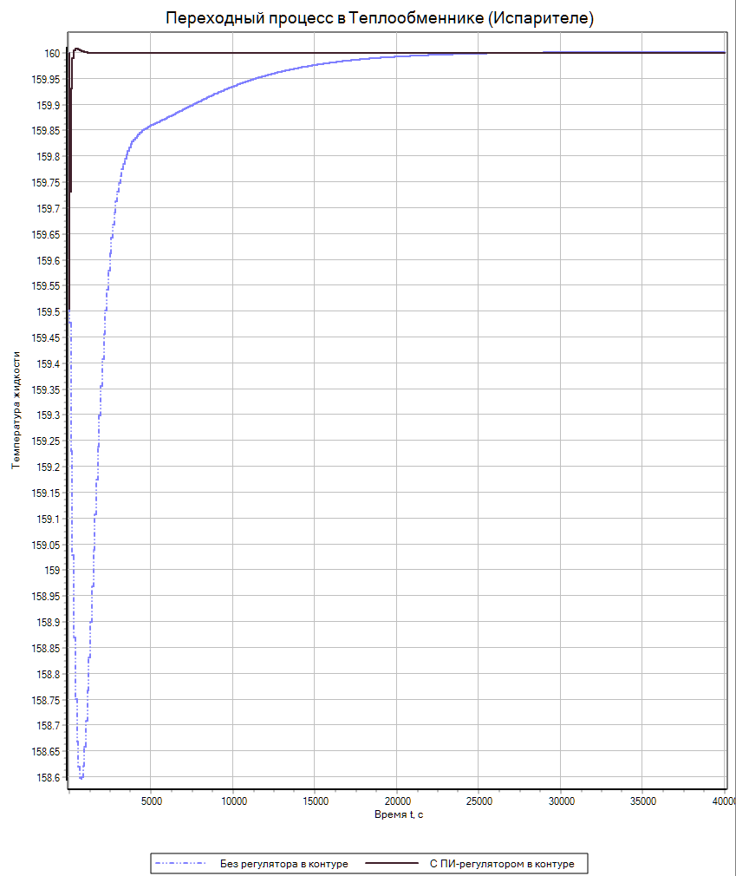
Если бы был регулятор не по одной пространственной точки, а по всем четырём, то скорее всего регулирование было бы плавнее...

Slide 8
Попытка реализации модального регулирования

Slide 9
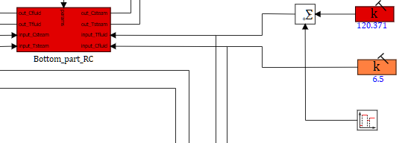
Компенсация внешнего возмущения (работа ПИ-регулятора)
Разработка адаптивного регулятора для компенсации внешнего возмущения по температуре стенок, является не целесообразна по причине абсурдности компенсации, которое может привести к ЧП. Если и стоит регулировать данное явление, то только в формате перевода всей системы «АВО-РК-Испаритель» в режим отключения от остальной системы. В связи с этим, единственными внешними возмущениями оказываемыми на систему остаются температура жидкости и концентрация влаги в жидкости в исходной смеси.
Подача внешнего возмущениями по температуре жидкости (+/-10 °С) и далее по концентрации воды в жидкости (+/-1.5 %)
Кстати, а может скорость потока жидкости исходной смеси может быть внешним возмущением?

Slide 10
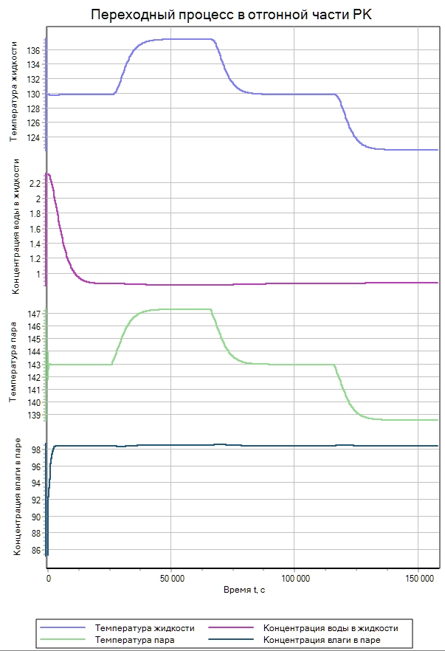
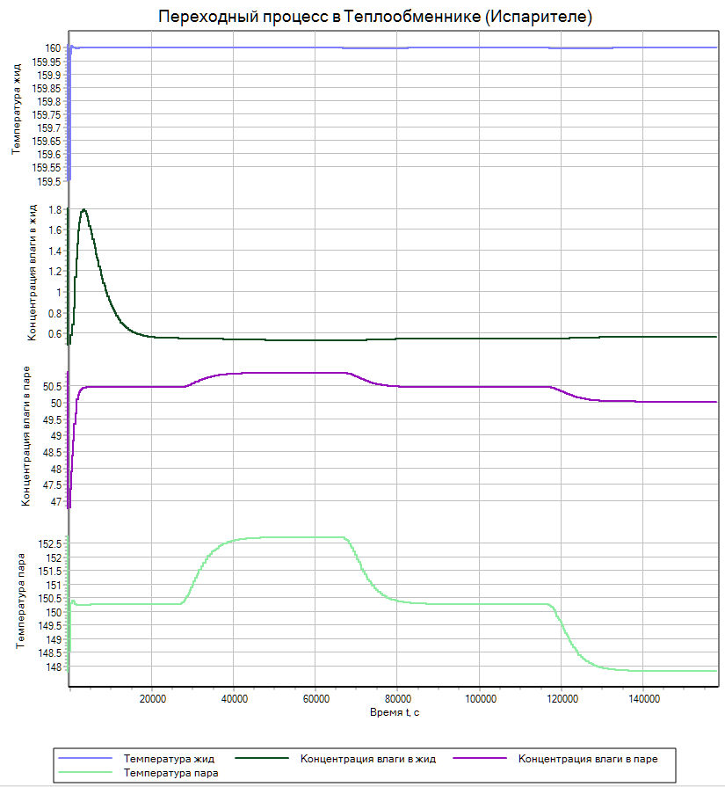
Представленные результаты показывают, что регулирование по температуре жидкости отлично справляется с задачей стабилизации. Но т.к. регулирования по другим переменным не было реализовано, то видим некоторые отклонения. Существенные ли эти отклонения? Мне кажется, что нет. Везде в пределах нормы.
Δ ≈ 7 °С
Результаты компенсации внешнего возмущениями по температуре жидкости (+/-10 °С)
Δ ≈ 0.03 %
Δ ≈ 0.02 %
Δ ≈ 0.5 %
Δ ≈ 4 °С
Δ ≈ 0.5 %
Δ ≈ 2.5 °С

Slide 11
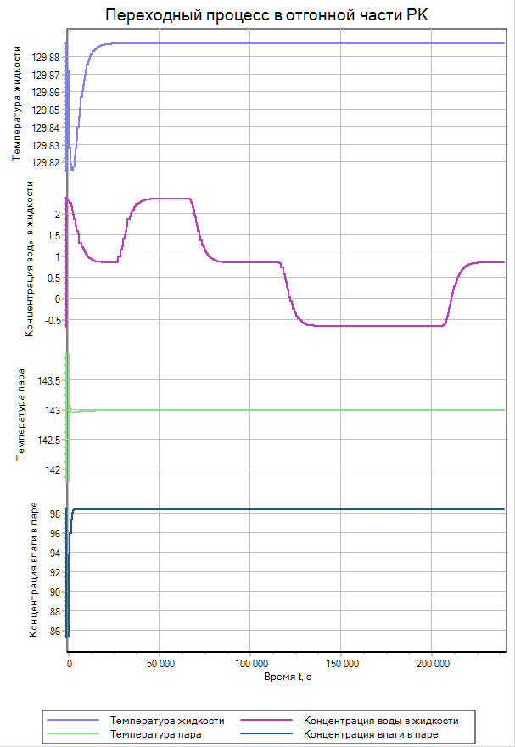
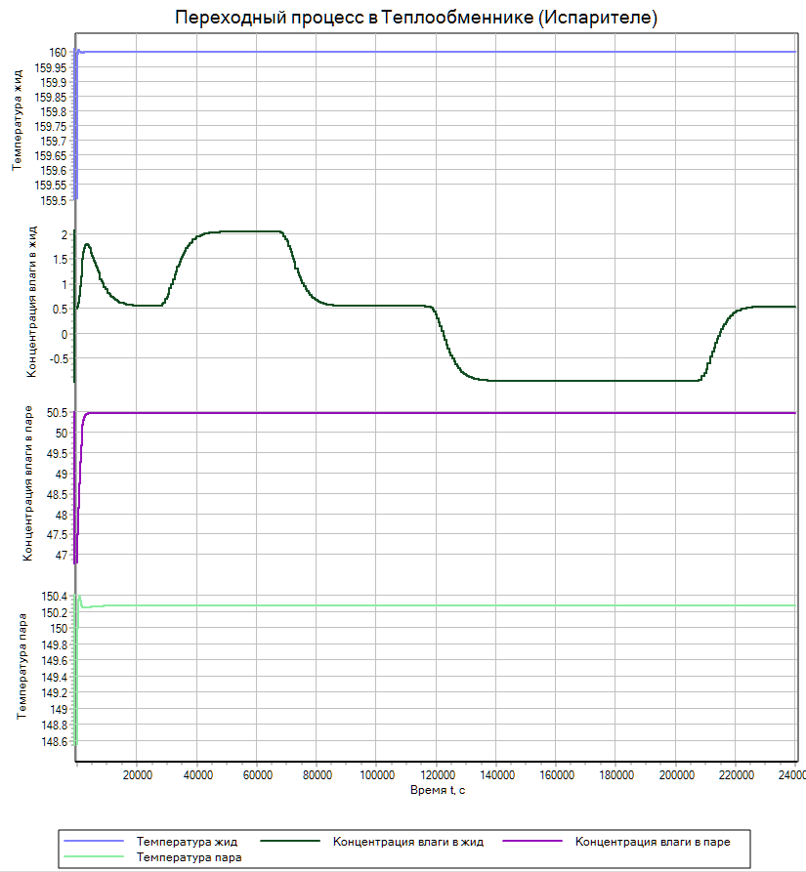
Результаты компенсации внешнего возмущениями по концентрации воды в жидкости (+/-1.5 %)
Представленные результаты показывают, что влияние данного возмущения оказывает только на концентрацию воды в жидкости.
И т.к. эта переменная не считывается, то и регулирования по этой переменной нет. Есть ли датчик концентр. воды в абс.?
Δ ≈ 0 °С
Δ1 ≈ 0.4 %
Δ1 ≈ 0.4 %
Δ2 ≈ 1.5 %
Δ2 ≈ 1.5 %
Заметьте: ограничений на отрицательные значения в модели не заложены!
Δ ≈ 0 %
Есть ли смысл разрабатывать дополнительный регулятор по концентр. воды в абс.?
Δ ≈ 0 °С
Δ ≈ 0 %
Δ ≈ 0 °С

Slide 12
Всё тот же вопрос: адаптивный регулятор нужен этой системе или нет?
Компенсация параметрической неопределённости (внутреннее изменение рабочего давления и изменение атмосферного давления)
(работа ПИ-регулятора)

Slide 13
Ещё раз →
Список глобальных вопросов:
Нужен ли регулятор не по одной пространственной точки, а по всем четырём, для создания более плавного регулирования?
Может ли скорость потока жидкости исходной смеси быть внешним возмущением для этой системы?
Есть ли смысл разрабатывать дополнительный регулятор по концентр. воды в абс.?
Кстати, получается, что в испарителе у нас должно быть не просто 4 пространственные точки для 6 уравнений, а 4 пространственные точки для 4 уравнений (Сжид, Тжид, Тст, Тдг) и 2 пространственные точки для 2 уравнений (Спар, Тпар), находящиеся чуть выше (это сколько? и надо ли это учитывать? и где?) уровня жидкости, в эвопорциальном пространстве.
Может использовать законы адаптации именно для ПОДСТРОЙКИ коэф. ПИД-регулятора?
Задачи:
Необходимо ДОРЕАЛИЗОВАТЬ физичность нарастания температуры дымовых газов, ведь поддерживать температуру дымовых газов в 40 градусов НЕВОЗМОЖНО (ведь так?).
Подробно описать попытку реализации модального регулятора.
Посмотреть как отрабатывает (компенсирует) текущий ПИ-регулятор при параметрической неопределённости (изменение рабочего и атмосферного давления).
Ответить себе на вопрос нужен ли этой системе адаптивный регулятор (как сигнальная адаптация).
Проверка на чувствительность (реагирования) системы к управляющему воздействию (разомкнуть систему).

